Slide 1
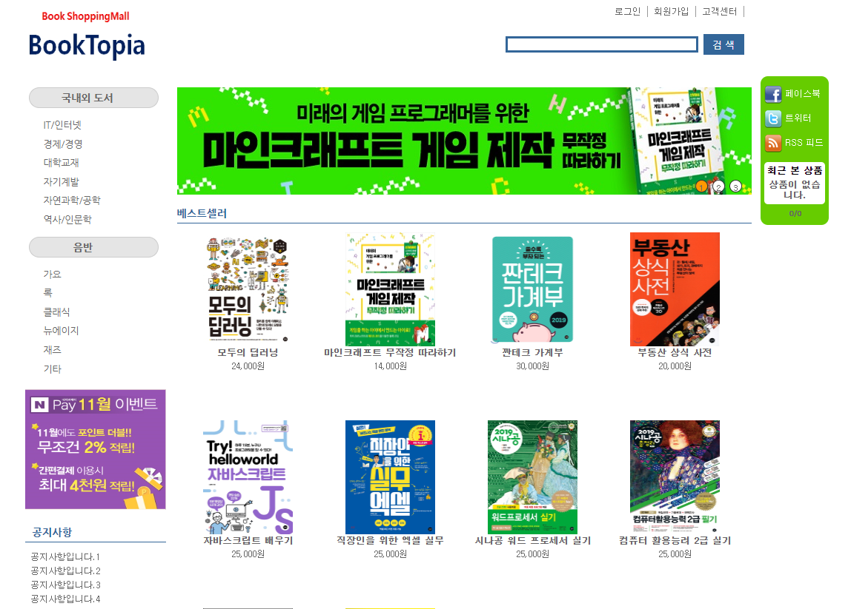
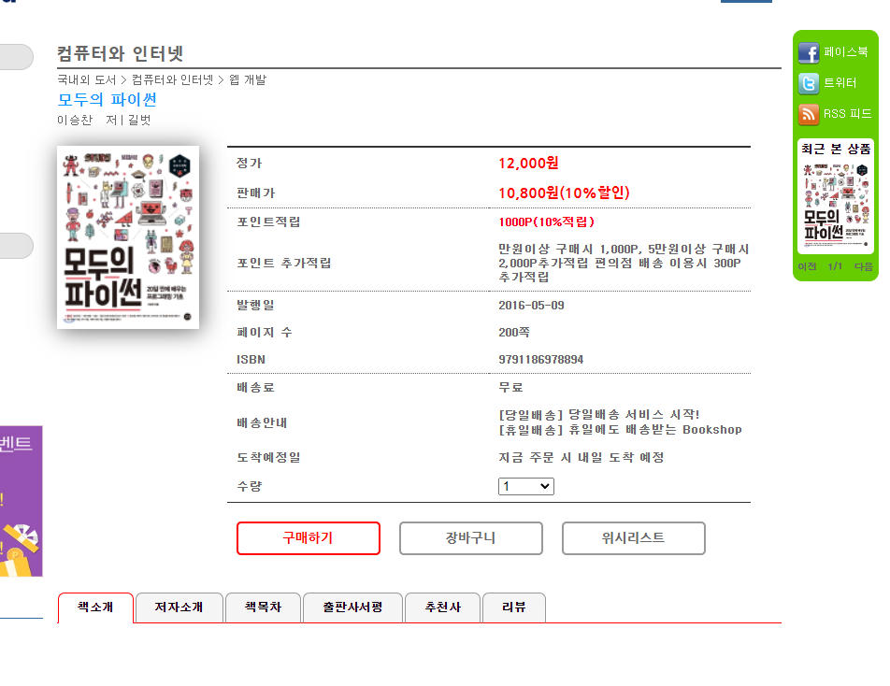
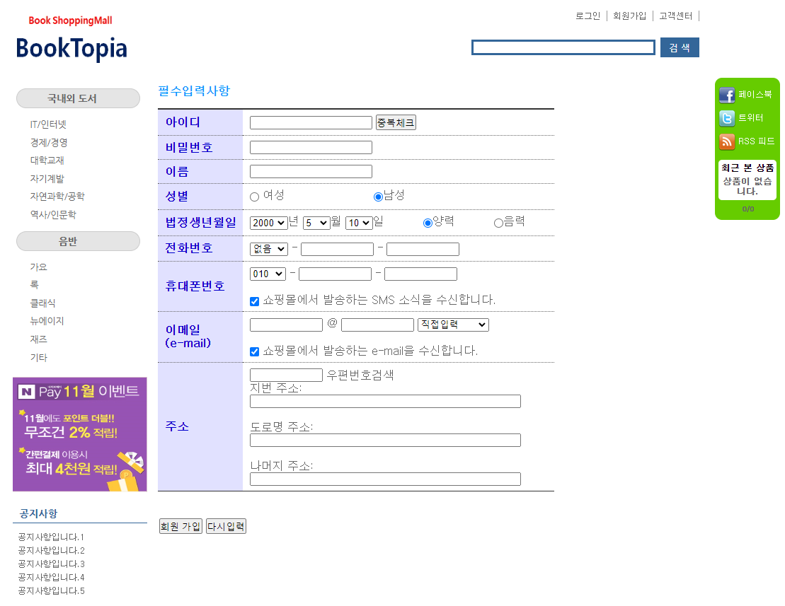
쇼핑몰 웹 페이지 구현
김동욱

Slide 2
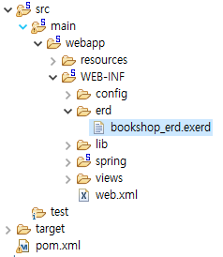
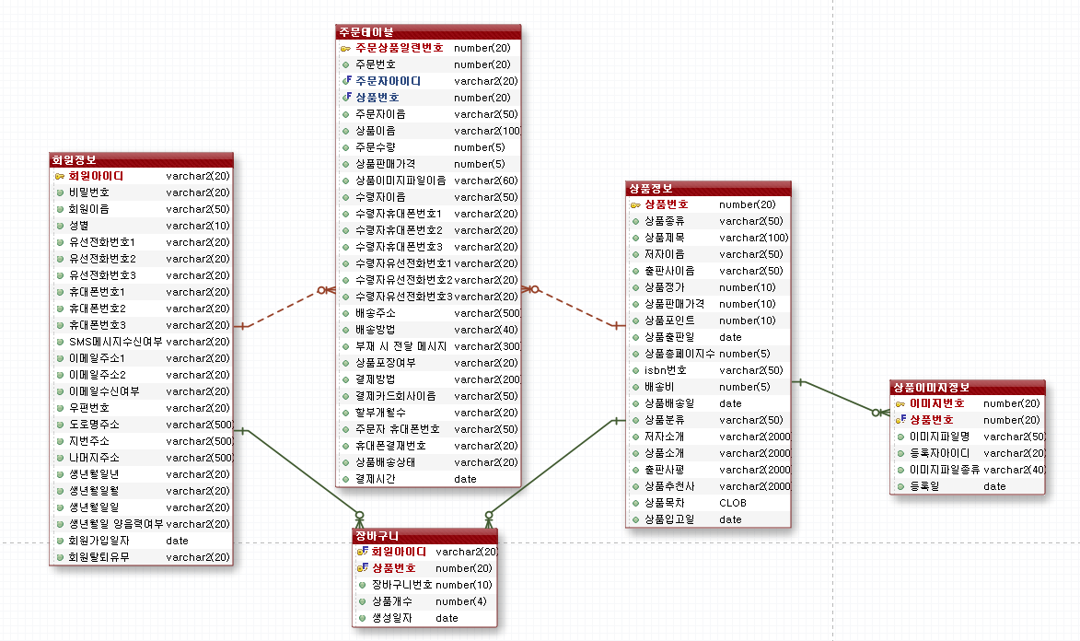
쇼핑몰 데이터베이스 구조
쇼핑몰 ERD 파일 위치
쇼핑몰 전체 데이터베이스 구조
서로 연결되고 참조

Slide 3
쇼핑몰 페이지 구성
쇼핑몰에 구현되는 주요 기능
대다수의 쇼핑몰에서 기본적으로 사용하는 기능들을 구현
메인 페이지 | 메인 페이지
 | 빠른 메뉴
회원 기능 | 로그인
 | 회원가입
상품 기능 | 상품 검색
장바구니 기능 | 장바구니 상품 조회
 | 장바구니 상품 추가
 | 장바구니 상품 수정
 | 장바구니 상품 삭제
주문 기능 | 상품 주문
 | 주문 상품 조회
 | 주문 수정
 | 주문 취소
마이 페이지 기능 | 주문 내역 조회
 | 회원 정보 수정
 | 회원 탈퇴

Slide 4
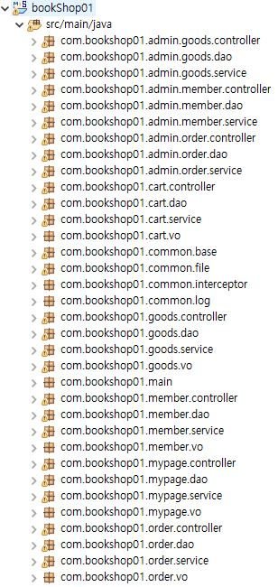
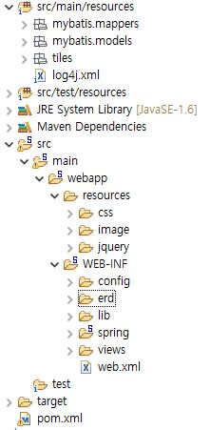
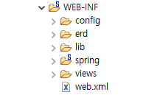
쇼핑몰 프로젝트 구조
JAVA 소스 패키지
myBatis / tiles 기능
JSP
스타일시트 / 이미지 / 제이쿼리 기능

Slide 5
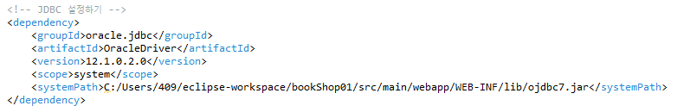
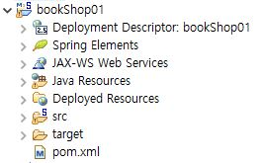
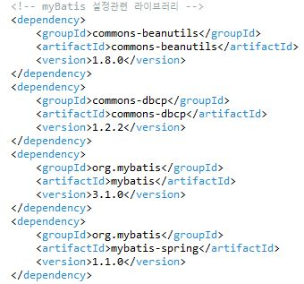
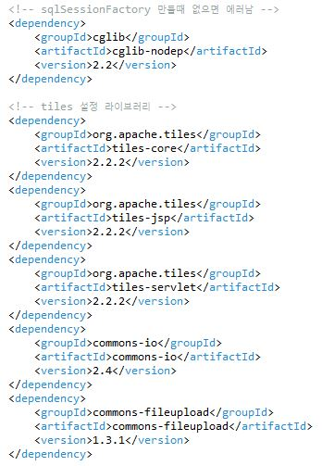
라이브러리 설정
pom.xml
Oracle 데이터 베이스 서버에 연동하기 위해 라이브러리를 추가
→ 추가 후 프로젝트 내부 경로에 JDBC를 위치
프로젝트 정보와 라이브러리 설정
tiles 기능을 사용 할 수 있도록 설정
쇼핑몰 프로젝트 구현에 필요한
라이브러리를 다운받고 설정
파일 업로드 시 필요 라이브러리
myBatis 기능을 사용 할 수 있도록 설정
자바 클래스의 프록시 생성하는 기능을 제공

Slide 6
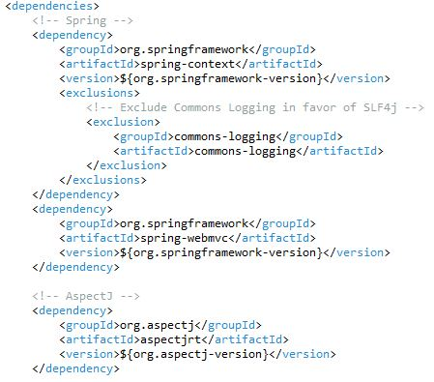
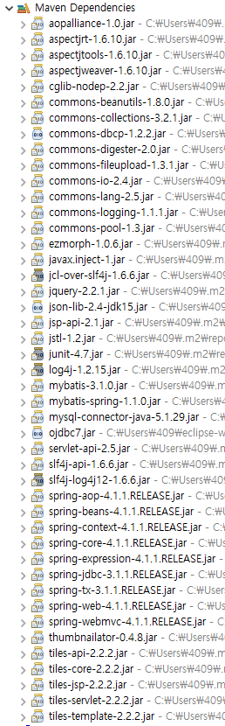
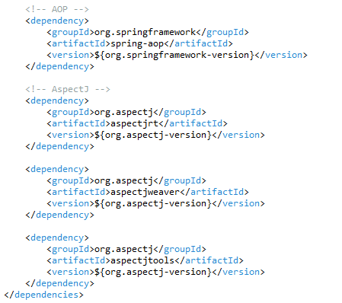
페이지 구성 요소 (pom.xml 라이브러리 설정)
필요한 라이브러리는
Maven Repository 에서
조회하여 pom.xml에 삽입
삽입한 내용은
Maven 도구로 라이브러리를 관리

Slide 7
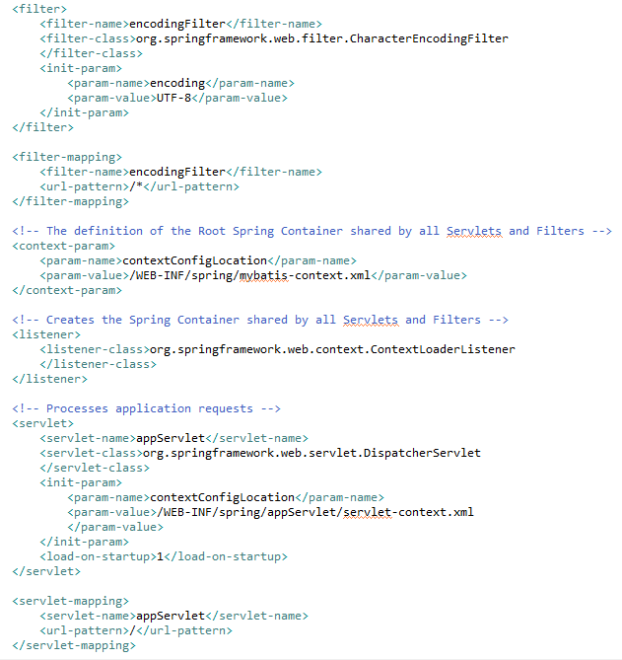
Web Application 설정 (web.xml)
애플리케이션 실행 시 ContextLoaderListener로
해당 위치의 설정 파일을 읽어 옴
여러 설정 파일(.xml)들을 읽어 들이기 위해
스프링의 ContextLoaderListener를 설정
DispatcherServlet 을 생성
클라이언트 요청에 따라 appServlet 으로 보냄
url 접근 발생 시 context-servlet.xml을
DispatcherServlet으로 이용하여 동작하도록 설정
웹 페이지 구현의 전처리 작업
페이지에 적용될 내용들을 로직이 실행되기 전에
먼저 처리되는 작업
** 페이지에 한글이 깨지지 않도록 필터 처리
디스패쳐 서블릿이 없으면
각각 서블릿을 전부 매핑시켜줘야하는
큰 단점이 있음.
디스패쳐서블릿을 통해
많은 서블릿들을 각 요청에 맞게
위임해주도록 함.

Slide 8
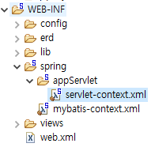
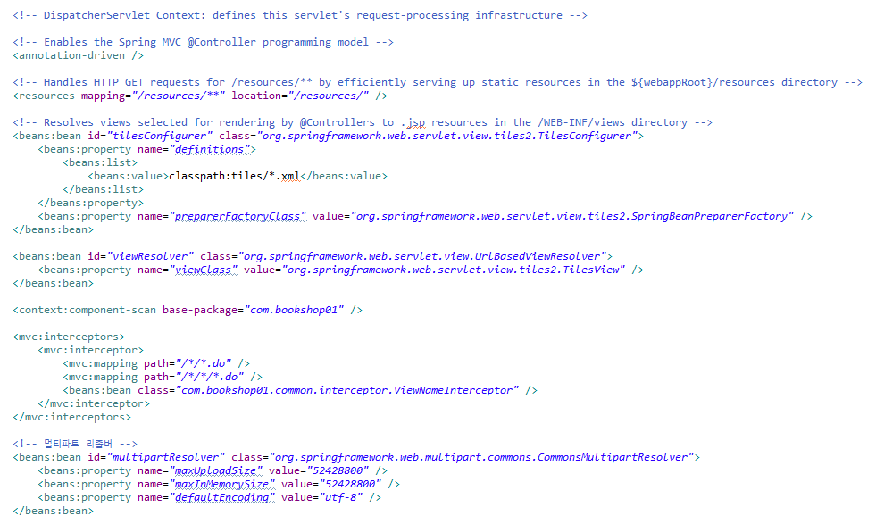
Web Servlet 설정 (servlet-context.xml)
/resource 폴더의 HTML, 자바스크립트, 제이쿼리, 이미지들을 읽어와 설정
src/main/resourc의 tiles내부의
타일즈 기능을 설정
단계별 요청에 대해 인터셉터를 설정
업로드를 위해
멀티파트 리졸버를 설정

Slide 9
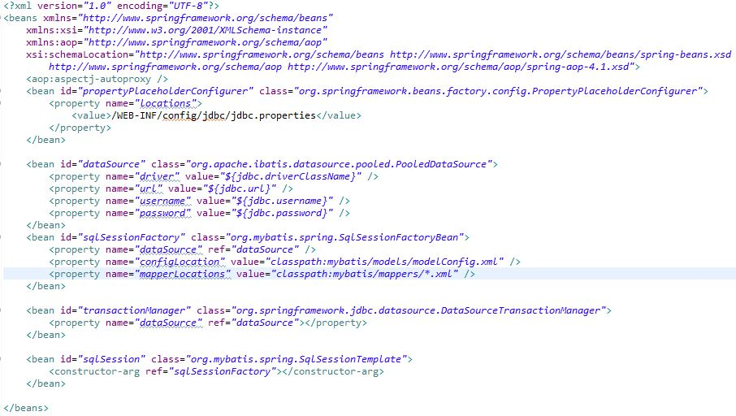

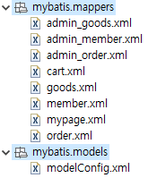
myBatis 연동 설정 (mybatis-context.xml)
myBatis를 연동하여 SQL문을 처리
데이터베이스에 접속하기 위한 파일
파일이 존재하는 경로
각 저장된 값을 가져와서 처리
Mapper파일과 config파일의 경로
sqlSessionFactory객체를 통해 MySQL서버와 myBatis를 연결

Slide 10
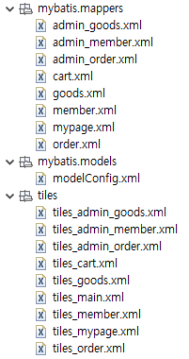
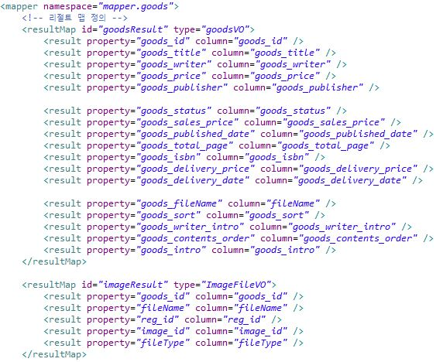
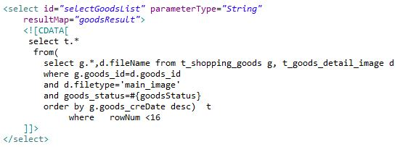
메인 페이지 구현
메인페이지에 표시할 상품을 조회하는 SQL문에 대한 mapper파일
상품 정보를 저장 하는 resultMap
상품 이미지 정보를 저장 하는 resultMap
goods_status의 조건 값으로
‘신상품’, ‘베스트셀러’, ‘스테디셀러’ 를 전달
각각의 상품을 15개까지 조회

Slide 11
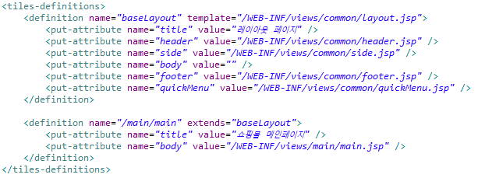
메인 페이지 구현
쇼핑몰 기본 레이아웃 설정
메인페이지를 나타낼 tiles 설정
쇼핑몰 메인 페이지 레이아웃 설정

Slide 12
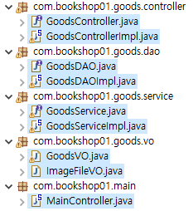
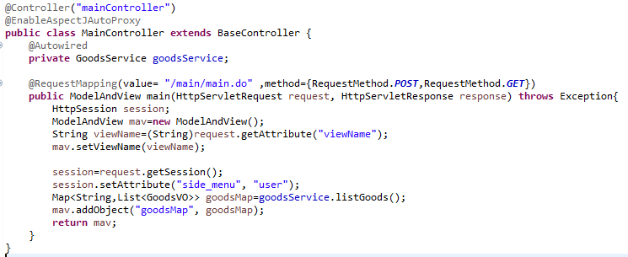
메인 페이지 구현
메인 페이지에도 상품 정보가 표시 되므로 goods 패키지 기능 사용
먼저, 메인 컨트롤러인 MainCnotroller 클래스에서
브라우저 요청 시 베스트셀러, 신간, 스테디셀러를 조회
Map에 저장 후 JSP로 전달
①
②
③
① side_menu의 값에 따라 화면 왼쪽에 표시되는 메뉴 창을 다르게 설정
② 베스트셀러, 신간, 스테디셀러 정보를 조회, Map에 저장
③ 메인 페이지로 상품 정보전달

Slide 13
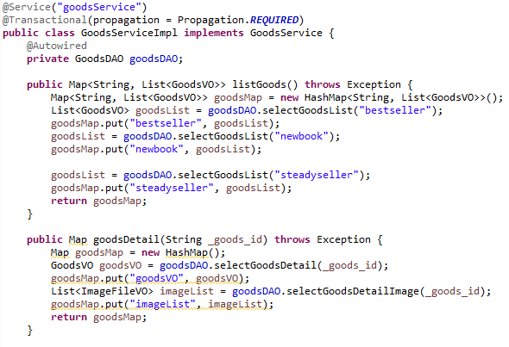
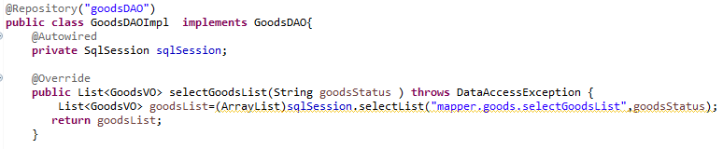
메인 페이지 구현
메인 페이지에도 상품 정보가 표시 되므로 goods 패키지 기능 사용
SQL문의 조건으로 전달
각각의 도서 정보를 조회
HashMap에 저장 후 컨트롤러로 반환
bestseller, newbook, steadyseller를 조건으로
각각 도서 정보 조회, HashMap에 저장 후 반환
메서드 호출 시 전달된 조건으로 도서 정보를 조회

Slide 14
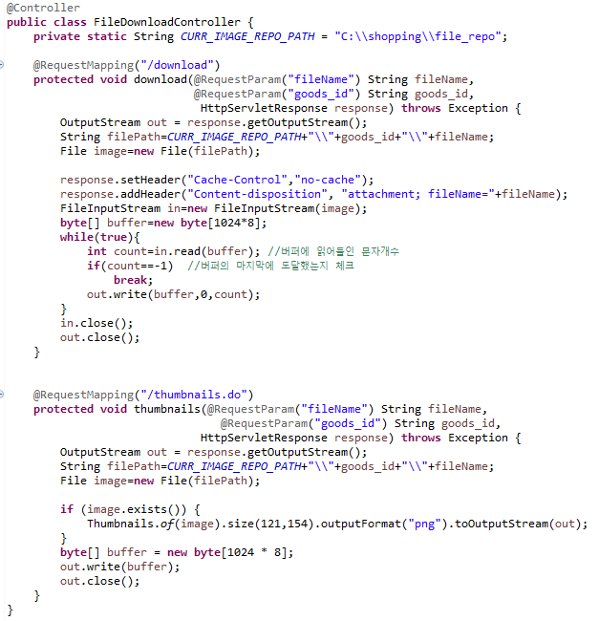
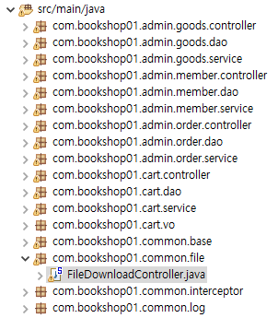
메인 페이지 구현
상품 이미지를 다운로드 하는 컨트롤러 구현
이미지 파일 이름과 상품id를 가지고 옴
메인 페이지 이미지를 썸네일로 표시

Slide 15
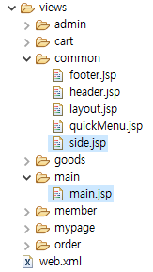
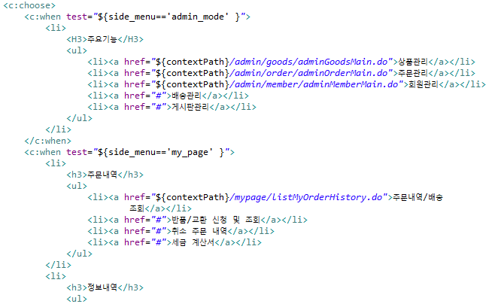
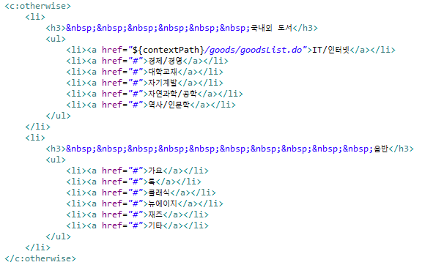
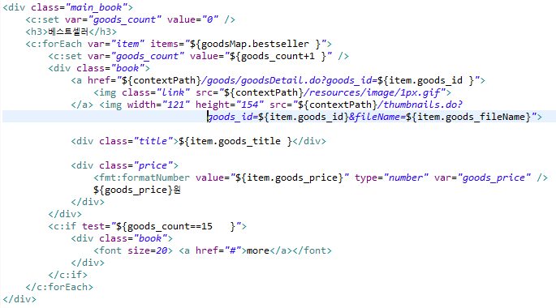
메인 페이지 구현
메인 페이지, 왼쪽 사이드 메뉴 구현
관리자 메뉴 표시
마이 페이지 표시
그 외 사용자 메뉴 표시
베스트 셀러 표시
①
②
① 이미지 클릭 시 상품 상세 페이지로 이동
② 썸네일 이미지 표시
베스트셀러가 15개 이상일 경우
16번째 이미지에는 more를 표시

Slide 16

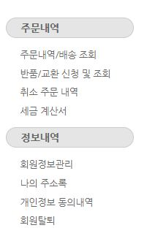
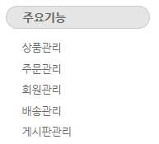
메인 페이지 구현
페인 페이지 요청 시 실행 화면
사용자 로그인 시 마이 페이지
그 외 사용자 메뉴
메인 페이지의 상품 표시
이미지 클릭 시 상품 상세 페이지로 이동
관리자 로그인 시 관리자 페이지

Slide 17
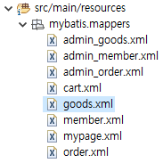
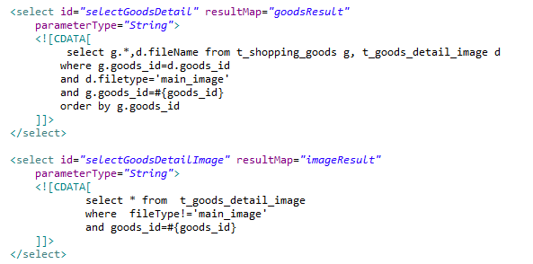
상품 상세 구현
상품 상세 페이지에 표시한 상품 정보와 상품 메인 이미지 및 상세 이미지 정보를 조회하는 SQL문을 추가 하기
상품 정보와
상품 메인 이미지 파일 정보를 조회
상품 상세 이미지 파일 정보를 조회

Slide 18
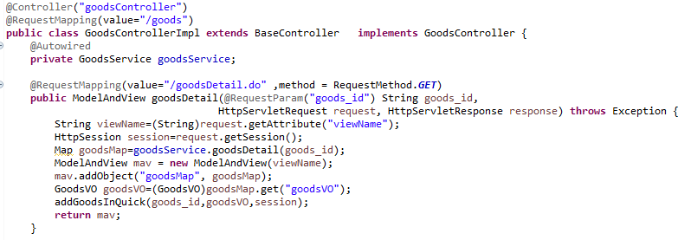
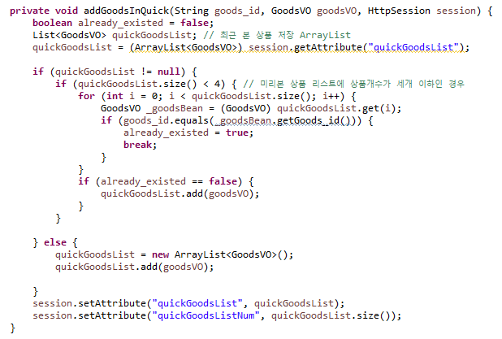
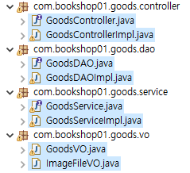
상품 상세 구현
상품 상세 이미지를 표시하면서
빠른 메뉴에 최근 본 상품을 추가하여 표시
빠른 메뉴에는 4개까지 상품을 저장할 수 있음
조회할 살품 번호를 전달
빠른 메뉴에 최근 본 상품을 추가, 표시하는 과정
① 세션에 저장된 최근 본 상품을 가져옴
② 상품 목록에 저장된 상품 개수가 4개 미만이고,
방금 본 상품이 상품 목록에 있는지 체크
③ 없을 경우 상품 목록에 추가
④ 화면에 상품을 표시하는 qiuckMenu.jsp에서는
세션의 최근 본 상품 목록을 가져와 차례대로 표시
상품 정보 조회 후 Map으로 반환
조회한 상품 정보를
빠른 메뉴에 표시하기 위해 전달
위 과정을 GoodsControllerImpl 클래스에 구현
세션에 저장된 최근 본 상품 목록을 가지고 옴
최근 본 상품이 있고,
상품 목록이 4개 이하인 경우
상품 목록을 가져와 이미 존재하는 상품인지 비교
이미 존재할 경우 already_existed를 true로 설정
already_existed가 false일 경우 상품 정보를 목록에 저장
최근 본 상품 목록이 없으면 생성하여 정보 저장
최근 본 상품 목록을 세션에 저장
최근 본 상품 목록에 저장된 상품 개수를 세션에 저장

Slide 19
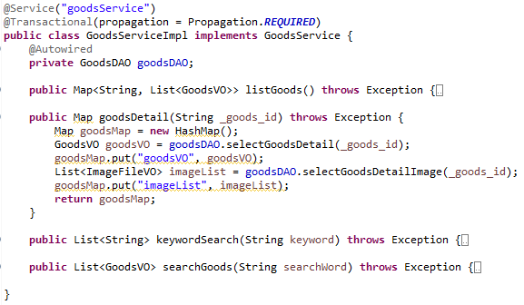
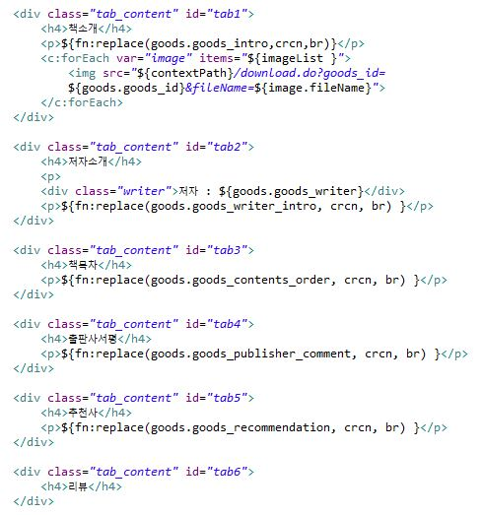
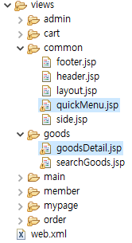
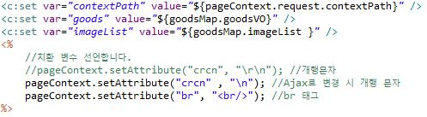
상품 상세 구현
상품 정보와 이미지 정보를 조회 후 HashMap에 저장
상품 목차 등에 개행문자(\r\n)를 <br> 태그로 교체
웹 페이지에 개행기능을 유지하기 위해 replace 함수 사용
상품 상세를 화면에 표시할 JSP파일

Slide 20
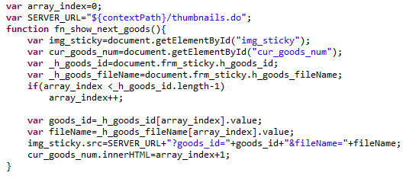
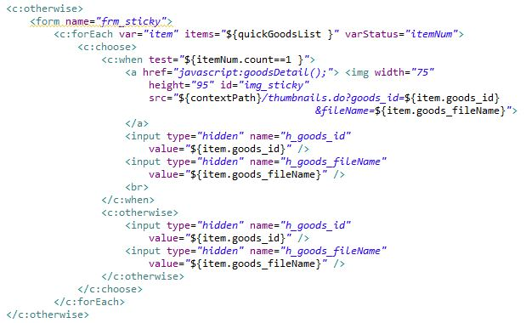
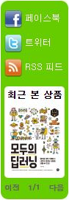
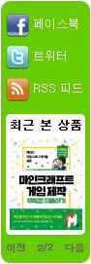
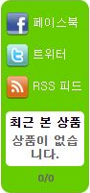
상품 상세 구현
상품 상세를 화면에 표시할 JSP파일
빠른 메뉴의 ‘다음’ 클릭 시 <hidden> 태그에 저장된 상품 정보를 가져와 이미지를 표시
‘다음’ 클릭 시 배열의 인덱스를 1만큼 증가
증가한 인덱스에 대한 배열 요소의
상품 번호와 이미지 파일 이름을 가져와 표시
세션에 저장된 빠른 메뉴 목록의 이미지 정보를
<hidden> 태그에 차례대로 저장
상품 상세 요청 시 실행결과
동일한 <hidden> 태그에 연속해서 저장할 시 배열로 저장

Slide 21


검색 자동 완성 기능 구현
JSON 사용을 위해 pom.xml에 json-lib를 추가
키워드 검색을 위해 SQL문에서 like연산자 이용
검색창에 입력한 단어를 가져와 그 단어가 포함된 상품 제목을 조회
검색창에 입력한 키워드를 가져와 그 키워드가 포함된 상품 제목을 조회

Slide 22

검색 자동 완성 기능 구현
브라우저에서 Ajax로 키워드 전송, 키워드를 가져와 그 키워드가 포함된 제목 목록을 JSON으로 변환 후 브라우저로 다시 전송
브라우저로 전송하는
JSON데이터의 한글 인코딩 지정
검색할 키워드를 가져옴
JSON데이터를 브라우저로 출력
가져온 키워드가 포함된 상품 제목 조회
조회한 데이터를 JSON에 저장
JSON을 문자열로 변환 후 브라우저로 출력
검색창에서 가져온 단어가 포함된 상품 제목 조회

Slide 23




검색 자동 완성 기능 구현
사용자가 검색창에 키워드 입력 시 Ajax 기능을 이용, 해당 키워드가 포함된 목록을 가져옴. 이후 id가 suggest인 <div> 태그에 차례로 표시
제시된 키워드 클릭 시
keywordSearch()함수의 실행을 중지
False인 경우 동기식으로 처리
실행 결과
전송된 데이터를 JSON으로 파싱
전송된 JSON데이터를 표시
JSON 데이터를 차례대로
<a> 태그를 이용해 키워드 목을 만듦
JSON 데이터 개수를 구함
키워드 검색, 검색창에서
단어 검색 결과를
표시하는 기능을 구현
검색창에 ‘자’ 가 들어간 키워드 목록이 표시
<a> 태그로 만든 키워드 목록을
<div>태그에 차례대로 표시

Slide 24


로그인 / 회원가입 구현
회원 가입 시 회원 정보가 저장되는 테이블의 논리적 구조와 물리적 구조
로그인과 회원가입 기능을 구현하기 위한 SQL문을 member.xml 매퍼파일에 작성
회원 정보를 저장할 resultMap정의

Slide 25



로그인 구현
로그인 / 회원가입과 관련된 자바 클래스
로그인 설정
ID와 비밀번호를 Map에 저장
SQL문으로 전달
조회한 회원 정보를 가져와
isLogOn속성을 true로 설정하고
memberInfo속성으로 회원 정보 저장
로그인 창에서 전송된 ID와 비밀번호를 Map에 저장해 SQL문으로 전달
비로그인 상태에서 상품 주문 시 로그인창으로 이동하면서
action값으로 상품 주문 페이지요청 URL을 저장하여 세션에 바인딩
이후 로그인 후 다시 action값을 가져와 상품 주문 페이지로 이동하도록 설정
ID 중복검사

Slide 26


로그인 구현
로그인시 표시
로그아웃시 표시
관리자로 로그인시
‘관리자’를 표시
로그인 페이지 실행 화면
비로그인시 표시
일반 사용자
로그인시 표시
관리자
로그인시 표시

Slide 27
로그인 구현
로그인시 표시
로그아웃시 표시
관리자로 로그인시
‘관리자’를 표시
로그인 페이지 실행 화면
비로그인시 표시
일반 사용자
로그인시 표시
관리자
로그인시 표시

Slide 28




회원가입 구현
회원 가입 기능 구현을 위한 SQL문을 매퍼파일인 member.xml에 작성
회원 가입 시 입력한 ID로 ID중복 검사 실시
회원 가입 창에서 입력한
회원 정보를 테이블에 추가

Slide 29


페이지 구성 요소
src/main/resources
src/main/webapp
페이지 구성에 필요한
Mapper 파일
Tiles 파일
WEB-INF 등 웹 애플리케이션 리소스 위치
Mapper
modelConfig
파일

Slide 30



페이지 구현 (tiles)
레이아웃을 정하는 JSP의 위치를 지정
*ControllerImpl.java
브라우저에서 매핑 된 주소로 요청 시
ModelAndView 객체에 설정 된 뷰 이름을 tilesViewResolver로 반환
tiles_*.xml에서 지정한 위치에 JSP를 위치
브라우저 요청 시 해당 JSP의 내용이 표시

Slide 31

페이지 구현 (tiles)
servlet-context.xml
tilesViewResolver를 사용 해 Controller를 통해 반환 된 뷰 이름의 JSP를 화면에 표시

Slide 32


페이지 구현 (mapper)
SQL문에 대한 mapper 파일
ResultMap
상품의 정보를 저장

Slide 33


페이지 구현 (mapper)
SQL문에 대한 mapper 파일
ResultMap 에서
저장한 #{지정 값} 을
조건 값으로 하는 SQL문
→ 각각 조회

Slide 34



메인 페이지 (메인 페이지 소스)
@Autowired를 이용해 빈 주입
GoodsServiceImpl.java
GoodsDAOImpl.java
side_menu 값에 따라 메뉴 항목을 다르게 하는 속성 setting
→ side.jsp에서 setting 된 속성 화면에 구현
→ 브라우저에서 요청 한 해당 SQL문 조회 하고 Map에 저장
→ ModelAndView를 사용 해 메인 페이지로 상품 정보를 전달

Slide 35

메인 페이지 (메인 페이지 실행 화면)
side_menu==‘my_page’
그 외 사용자 메뉴 표시
side_menu==‘admin_mode’

Slide 36



메인 페이지 (빠른메뉴 소스)
GoodsServiceImpl.java

Slide 37




메인 페이지 (메인 페이지 실행 화면)
상품 조회 후
hidden 태그에 저장한 상품정보를 가져와 표시
상품 조회 시 hidden 태그에 상품정보를 저장

Slide 38



회원 기능 (로그인 소스)
아이디와 비밀번호를 Map으로 저장
Map에 저장된 아이디와 비밀번호를
Mapper의 Member.xml 내부에 SQL문으로 전달

